Slide 1
جميع العروض لمقرر فقة 2
راجعها وأشرف عليها: الأستاذ / عبدالرحمن الشراري
http://t.me/abd_fegh_1

Slide 2
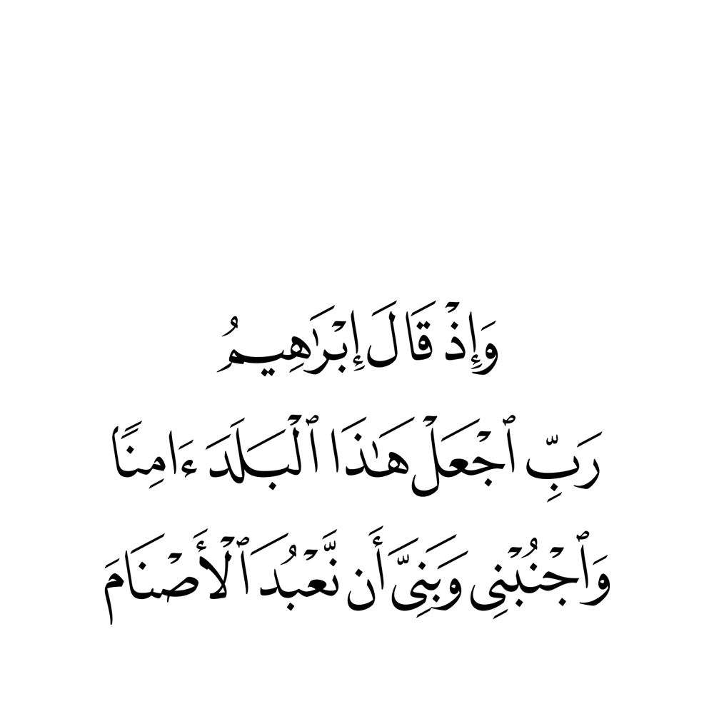

Slide 3
العمل كـ فريق
احترام الجميع
القواعد الصفية
الجدية في طلب العلم
الاستئذان
الالتزام بالوقت

Slide 4
- أتعرف على احد كبائر الذنوب و احذر منه.
ماذا سـ أتعلم !
- أتعلم حكم اخذ أموال الناس بالظلم !
- أتعرف على ان توبة الله على عباده يجب ان يتضمنها شرط مهم! ما هو؟!
- أتعرف كيف يجب ان يتخلص المرء مما ليس له بالطريقة المشروعة!

Slide 5
عزيزي/عزيزتي الطالبـ/ة!
استنتجي عنوان الدرس من
الصورة والحديث الشريف !

Slide 6
من محصلتك اللغوية في لغة
القرآن الكريم فكر/ي وشارك/ي!
ما هو تعريف الغصب لغةً ؟!

Slide 7
الغصب لغةً:
أخذ الشيء ظُلمًا.
اصطلاحًا:
استيلاء شخص على
حق غيره قهرًا بغير حق

Slide 8
بالنظر الى موقف حصَل لكِ مسبقًا وأُخذَ منك
شيئًا غَصبًا ، تذكري المشاعر
التي شعرتي بها حينها ، وتوقعي حكم الغَصب!

Slide 9
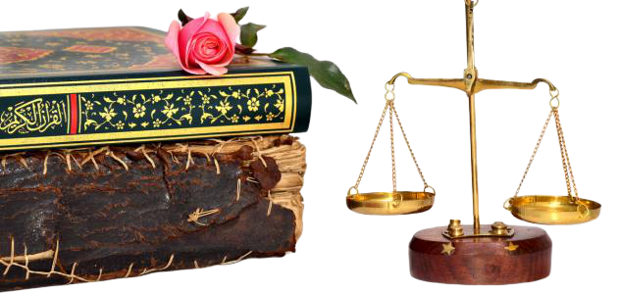
الغصب مُحرم وهو من كبائر الذنوب ، شاركـ/ي مجموعتك في استخراج دليل من القرآن الكريم والسنة النبوية في تحريم الغصب؟!

Slide 10
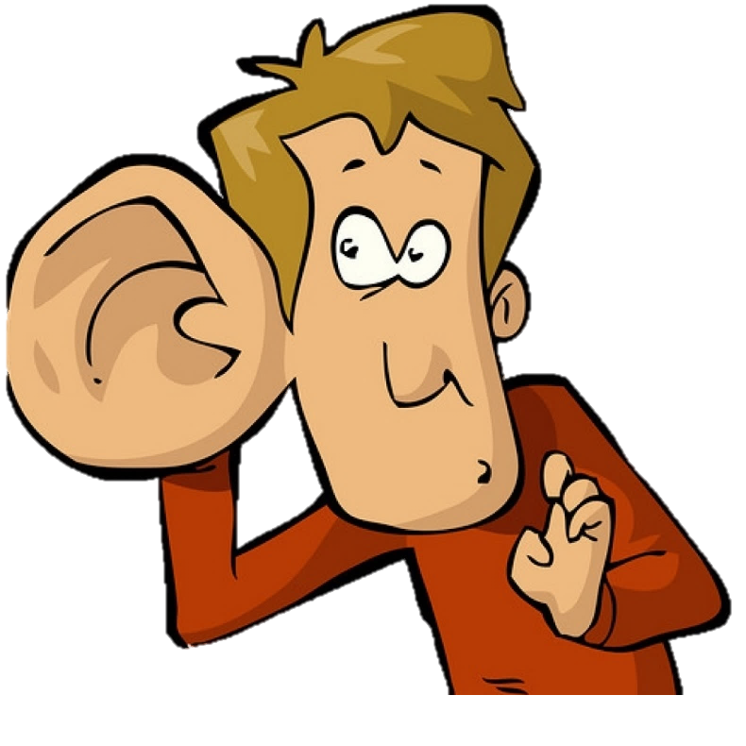
يوجد شرط أساسي لقبول التوبة من الغاصب ، لا تُقبل توبته الا ان يؤتى به ، فمـا هو ؟!
ركز/ي في المقطع التالي ثم اجيبــ/ـي على السؤال بعد نهاية المقطع!
باستخدام استراتيجية شاهد ، لاحظ ، دوّن

Slide 11
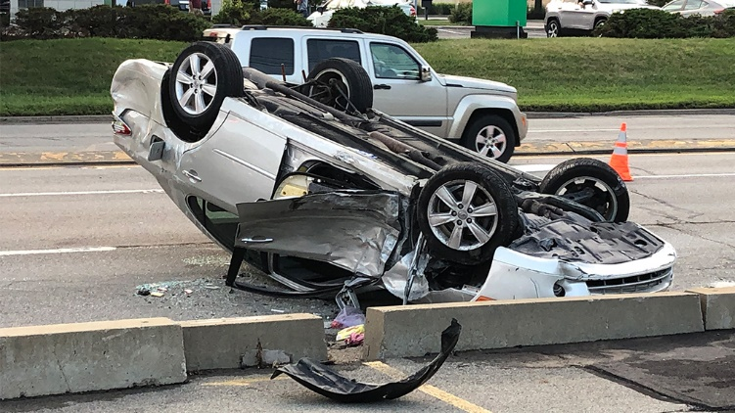
ماذا لو !
طلب مُعاذ سيارة ابن أخيه ورفض ، ثم اخذها غصبًا ،و بعد
مُدة تاب ونَدم، ماذا عليه في هذه الحالة – مع العلم انها لم
تعد قابلة للاستخدام!
باستخدام استراتيجية ماذا لو ؟

Slide 12
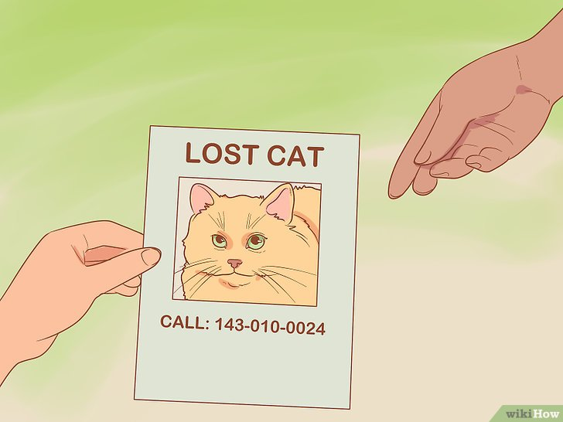
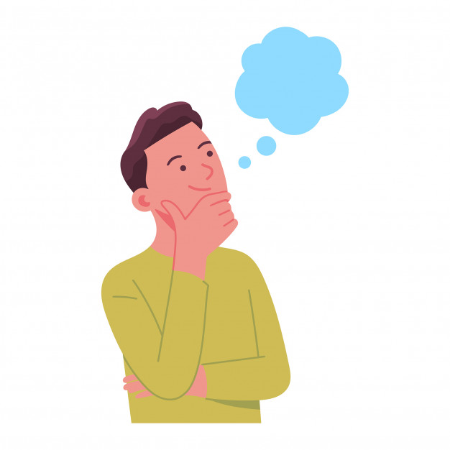
أخذ أحمد قطة وجدهـا في الشـارع و سمع من يبحث عنها ولكنه تجاهل الأمر و أصّر على الا يعطيها صاحبه ! ولكنه تاب بعد ايام وعندما قرر أن يعيدها لصاحبها وجدها توفت!
ماذا لو !
باستخدام استراتيجية ماذا لو ؟

Slide 13
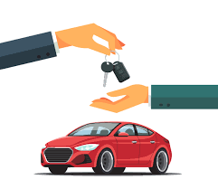
ماذا لو اُخذت سيارة كانت مخصصة للإيجار غَصبًا ولم ينتفع بها الغاصب؟!
ولماذا؟
ماذا لو !
باستخدام استراتيجية ماذا لو ؟

Slide 14
شاهٍ أُخذت من صاحبها غصبًا ، ثم أنجبت عجلٍ صغير ، فقام الغاصب برد الشاه و ابقى العجل له! بداعي انه يستحقه لأنه اهتم بالشاه حتى انجبت!
ما رأيك بهذا التصرف؟!
برر/ي!
التبرير المنطقي

Slide 15
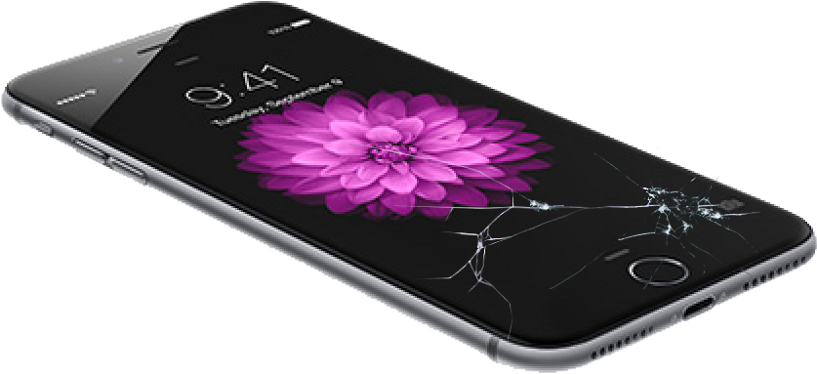
قام صديق لك بأخْذِ هاتف اخته غصبًا ، وبعد يومان اعتذر و اعاده لها
ولكن الشاشة مكسورة ، و رفض إصلاحها وقال لم يسقط عمدًا؟
وضح لصديقك ما يجب
ان يفعله ولماذا ؟!
التبرير المنطقي

Slide 16
اكتب/ي لزملائك في المجموعة المُنافِسة
الأخرى أربع حالات غصب من الحياة الواقعية
ثم تبادلوا الأوراق و على كل فريق الإجابة
على الأسئلة التي وضعها الفريق الآخر
فيما يضمن الغائب!
الحالة | ما يضمن الغاصب
باستخدام استراتيجية تبادل الأوراق!

Slide 17
الحالة الأولى
أُخذِت ساعة غصبًا ، ثم توفي
صاحبها .. وقرر الغاصب ان يتوب
ماذا عليه في هذه الحالة؟!

Slide 18
الحالة الثانية
استنبطي من الآيات الطريقة للتخلص من
الأموال التي كسبها عن طريق الربـا!
المقدمة | النتيجة
قال تعالى: "وَإِن تُبْتُمْ فَلَكُمْ رُءُوسُ أَمْوَالِكُمْ"

Slide 19
الحالة الثانية
استنبطي من الآيات الطريقة للتخلص من
الأموال التي كسبها بعقد فاسد و تعذر ردّهـــــــــــا!
المقدمة | النتيجة
قال تعالى: "فَمَن جَاءَهُ مَوْعِظَةٌ مِّن رَّبِّهِ فَانتَهَىٰ فَلَهُ مَا سَلَفَ وَأَمْرُهُ إِلَى اللَّهِ ۖ ".
باستخدام استراتيجية المقدمة والنتيجة!

Slide 20
التخلص من الكَسبِ الحرام
الحالة الثانية
الحالة الأولى
الحالة الأولى
الحالة الثانية
املأ/ي الخريطة
بأبرز النقاط التي
تعلمت/ي في
الدرس.
خريطة مفاهيم

Slide 21
قارني بين الحالة الأولى والثانية من طرق التخلص من
الكسب الحرام.
 | الحالة الأولى | الحالة الثانية
العقد :
التخلص من المال:
ان تعذر التخلص من المال:
مثال:
قارن ودوّن

Slide 22
قارني بين الحالة الأولى والثانية من طرق التخلص من
الكسب الحرام.
 | الحالة الأولى | الحالة الثانية
العقد : | لا يوجد | عقد فاسد
التخلص من المال: | يُرد الى صاحبه وضامنه. | ابطال العقد تراد الماليّن .
ان تعذر التخلص من المال: | يوصل المال الى الورثة او يتصدق عنه. | ان تعذر ابطال العقد وترادّ المالين فلا يلزمه التخلص بشرط ان يكون صادقـًا في توبته.
مثال: | غصب الأموال ، والممتلكات الخاصة بالآخرين. | بيع الدخان – الربــــا .
قـارن ودوّن

Slide 23
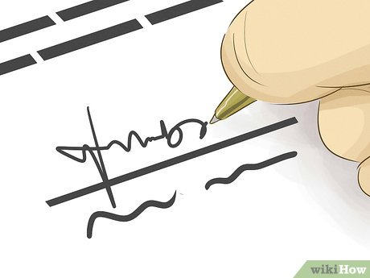
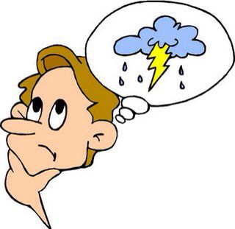
باستخدام استراتيجية العصف الذهني ،
وفّر/ي الكثير من الحلول
والنصائح لشخص تاب
ويريد رد المغصوب ،
ولكنه يخجل !
رسالة اعتذار
العصف الذهني

Slide 24
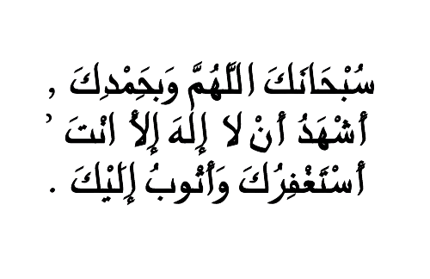
الحمدلله الذي بنعمته تتم الصالحات.
شكرًا على تعاونكم ابنائي الطلاب / بناتي الطالبات.
جميع العروض لمقرر فقة 2
راجعها وأشرف عليها: الأستاذ / عبدالرحمن الشراري
http://t.me/abd_fegh_1

